Slide 1


UNIDAD TEMÁTICA
Proteínas, estructura y funciones
Tema: Enzimas, catalizadores biológicos
 | Universidad Autónoma del Estado de México Facultad de Química Licenciatura en Química Farmacéutica Biológica
Unidad de Aprendizaje
BIOQUÍMICA BÁSICA
M. en P. E. Ana Margarita Arrizabalaga Reynoso
Toluca de Lerdo; Estado de México. Septiembre de 2017

Slide 2
Guía para su uso
Debido a que cada vez más actividades de enseñanza-aprendizaje tienen lugar en línea o en aulas “inteligentes”, que disponen de una computadora y un equipo audiovisual, los profesores optamos por el uso de las presentaciones de Power Point para acompañar a los alumnos en sus procesos de instrucción o formación. La utilización de este tipo de recursos didácticos ayuda a los estudiantes a relacionarse de forma más favorable con el profesor, además de que los mantiene más interesados en el material que se presenta, ya que es de gran ayuda para su experiencia de aprendizaje.
Existen tres objetivos que prácticamente definen cualquier tipo de presentación (científica, comercial, financiera, entre otros): 1. Conectar con la audiencia; 2. Dirigir y mantener la atención; y 3. Fomentar la comprensión del tema a tratar. Estos tres objetivos constituyen tres claves para el éxito de toda presentación. Una buena estructura de la presentación, ayudada por un buen diseño del material favorecen captar el interés de los estudiantes y mantenerlo.

Slide 3
Guía para su uso
Ahora bien, la Bioquímica es la ciencia que estudia los procesos químicos que tienen lugar en los seres vivos. Sus propósitos consisten en estudiar: 1. La composición química de los seres vivos (las biomoléculas), 2. Las relaciones que se establecen entre dichos componentes (interacciones), 3. Sus transformaciones en los seres vivos (metabolismo), 4. La regulación de dichos procesos (fisiología).
Por lo tanto, el estudio de esta ciencia es difícil de percibirse a través de los sentidos ya que los sucesos que tienen lugar en el interior de un ser vivo no son observables a simple vista; se necesita, por tanto, facilitar la comprensión de esta clase de conocimientos, a través de la utilización de diversos recursos, instrumentos y técnicas experimentales que permitan estudiar estos aspectos de difícil observación directa.

Slide 4
Guía para su uso
Por esta razón, una presentación con diapositivas es un recurso didáctico, un medio o material, del que se dispone para conducir el aprendizaje de los alumnos; facilitando el desarrollo de contenidos específicos de un área en particular, el desarrollo de mecanismos de expresión y comunicación; así como el desarrollo de la imaginación y la capacidad creadora. Consecuentemente para los estudiantes representa una aproximación a la realidad de lo que se quiere enseñar, ofreciéndoles una noción más exacta de los hechos o fenómenos que se deben estudiar.
Finalmente, el tema “Enzimas, catalizadores biológicos” forma parte de la unidad temática “Proteínas, estructura y funciones” del programa de estudios de la unidad de aprendizaje de Bioquímica Básica, y es de gran relevancia ya que gracias a estas biomoléculas se catalizan las miles de reacciones metabólicas que se llevan a cabo en las células de todos los seres vivos.

Slide 5
Guía para su uso
Con base en su trascendencia representa una sección muy importante, no sólo para la Unidad de Aprendiza de Bioquímica Básica, sino para el área Bioquímica, en general.
Esta presentación incluye las nociones elementales que se deben comprender acerca de las Enzimas para identificar sus propiedades fisicoquímicas, las cuales permiten llevar a cabo las reacciones metabólicas en los sistemas biológicos, relacionándolas, además, con aspectos funcionales y dinámicos de una célula hasta los seres vivos que muestran niveles más altos de organización.

Slide 6

ENZIMAS
catalizadores biológicos

Slide 7
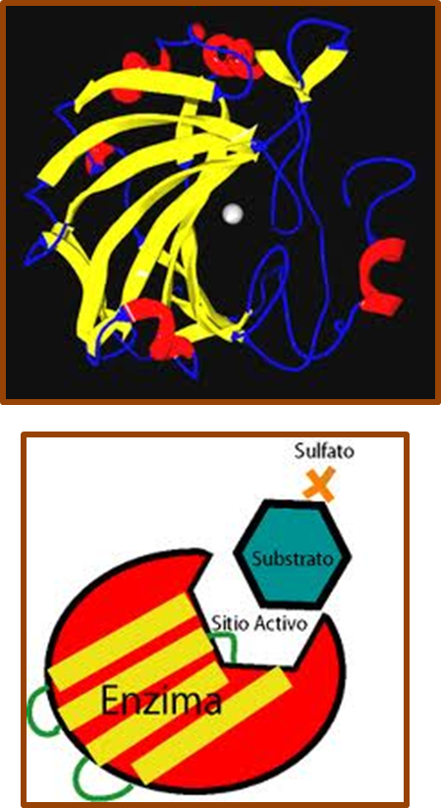
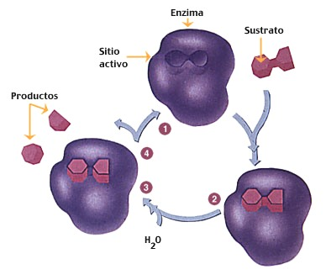
ENZIMAS
Enzima Ácido Carbónico Hidrolasa.
Fuente: https://commons.wikimedia.org/File:Carbonic_anhydrase.png
Mecanismo de acción de las Enzimas.
Fuente: Cardellá, 2007

Slide 8

¿Cómo se lleva a cabo una Reacción Enzimática?
https://goo.gl/images/Mw5pfu

Slide 9
Referencias Bibliográficas
Las imágenes incluidas en las dos diapositivas anteriores fueron obtenidas de la página Imágenes Dinámicas sobre Enzimas
https://goo.gl/images/Mw5pfu

Slide 10
Justificación Académica
Las enzimas constituyen la clase de proteínas más amplia y más altamente especializada. El término enzima significa “levadura” porque muchos de los conocimientos que se tienen actualmente sobre las enzimas se han obtenido del estudio de las levaduras, que son microorganismos que producen la transformación de la glucosa en etanol. Las enzimas catalizan las miles de reacciones metabólicas que se dan en las células de todos los seres vivos.
Dada la relevancia de estas biomoléculas y con base en el propósito de la unidad de aprendizaje de Bioquímica Básica, los alumnos identifican las propiedades fisicoquímicas de las enzimas, mismas que permiten llevar a cabo las reacciones metabólicas en los sistemas biológicos, relacionándolas con aspectos funcionales y dinámicos de una célula hasta los más altos niveles de organización de los seres vivos.

Slide 11
Justificación Académica
Desde hace muchos siglos se han utilizado las propiedades de las enzimas para la producción de etanol o para la fabricación de quesos y fármacos. Pero durante mucho tiempo estuvo vigente la Teoría del Vitalismo, postulada por Luis Pasteur en 1850, según la cual haría falta un ser vivo para conseguir un producto orgánico. Eduard Buchner en 1897 consiguió extraer de las células de levadura las enzimas que catalizan la Fermentación Alcohólica, demostrando de esta manera que pueden actuar independientemente de la estructura celular.
Muchos descubrimientos como estos han permitido diferenciar la composición química, la organización estructural y funcional de las enzimas de las otras clases de proteína; así como explicar y contrastar la catálisis biológica en comparación con otros procedimientos de catálisis convencionales.

Slide 12
Justificación Académica
Por ejemplo, los sistemas biológicos están formados por una enorme variedad de reacciones bioquímicas, la inmensa mayoría de las cuales se llevan a cabo por entidades proteicas con actividad catalítica conocidas como enzima.
El metabolismo (del griego μεταβολή, metabole, que significa cambio, más el sufijo -ισμός (-ismo), que significa cualidad; es decir, es la cualidad que tienen los seres vivos de poder cambiar químicamente la naturaleza de ciertas sustancias)​ es el conjunto de reacciones bioquímicas y procesos fisicoquímicos que ocurren en una célula y en los organismos vivos.​ Estos complejos procesos interrelacionados son la base de la vida, a escala molecular y permiten las diversas actividades de las células: crecer, reproducirse, mantener sus estructuras y responder a estímulos, entre otras actividades.

Slide 13
Justificación Académica
La economía que la actividad celular impone sobre sus recursos obliga a organizar estrictamente las reacciones químicas del metabolismo en vías o rutas metabólicas en las que un compuesto químico denominado sustrato es transformado en otro que recibe el nombre de producto y éste a su vez funciona como sustrato para generar otro producto, en una secuencia de reacciones en las que intervienen diferentes enzimas; por lo general, una para cada sustrato-reacción.
El diagrama de la siguiente diapositiva muestra las diversas rutas metabólicas, representando con un círculo cerrado cada reacción catalizada por una enzima.

Slide 14
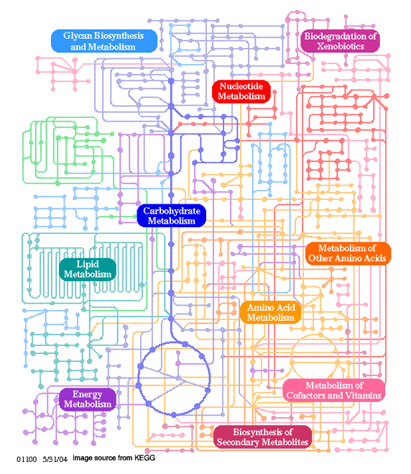
Esquema del Metabolismo
Fuente: web.standford.edu.,2017

Slide 15
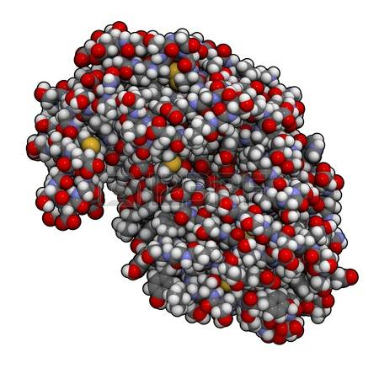
Justificación Académica
Las enzimas son cruciales en el metabolismo porque agilizan las reacciones fisicoquímicas al convertir posibles reacciones termodinámicas deseadas pero "no favorables", mediante un acoplamiento en reacciones favorables. Las enzimas también se comportan como factores reguladores de las vías metabólicas —de las que modifican la funcionalidad y por ende la actividad completa— en respuesta al ambiente y a las necesidades de la célula o según la presencia de señales de otras células.
Estructura Química de la Pepsina.
Fuente: Stock Photo 16647850, 2017

Slide 16
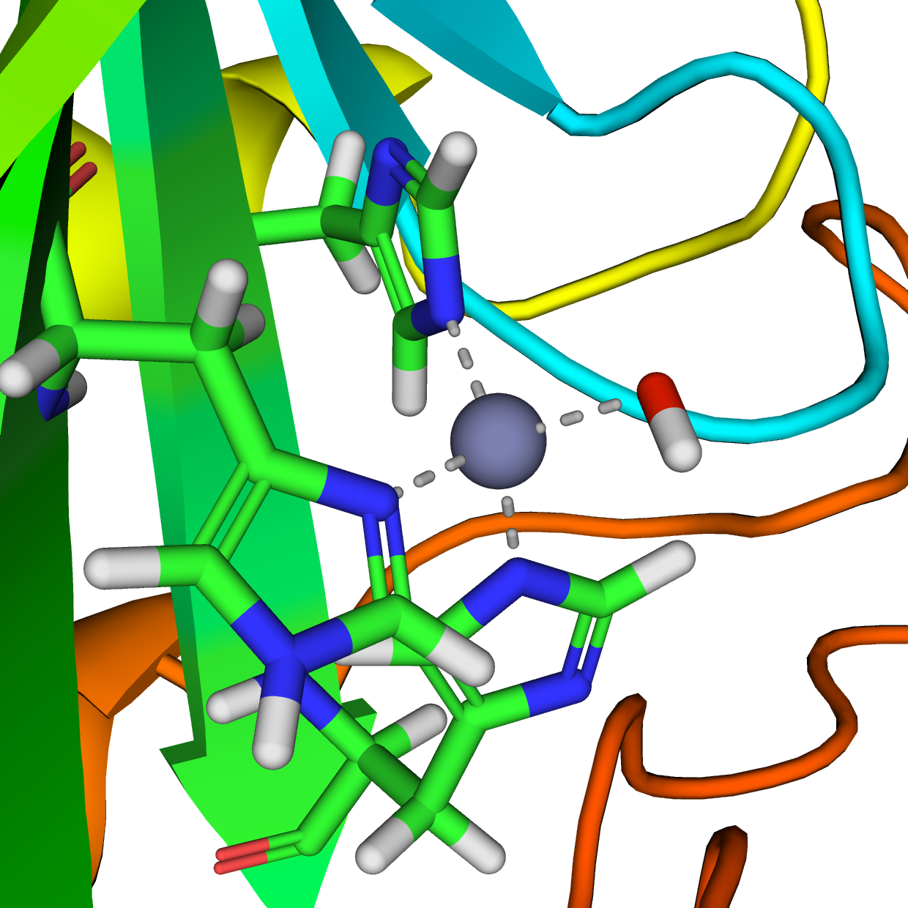
Justificación Académica
Las enzimas son polímeros biológicos que catalizan las reacciones químicas que hacen posible la vida tal como la conocemos. La presencia y el mantenimiento de un conjunto completo y equilibrado de enzimas son esenciales para la desintegración de nutrientes a fin de que proporcionen energía y bloques de construcción químicos; el montaje de esos bloques de construcción hacia proteínas, DNA, membranas, células y tejidos, y la utilización de energía para impulsar la motilidad celular, la función neural y la contracción muscular.
Estructura del sitio activo de la Anhidrasa Carbónica
Fuente: Wordpress, 2017

Slide 17
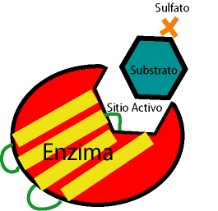
Propósito del Tema
Explicar la catálisis enzimática para comprender las reacciones metabólicas que se realizan en la materia orgánica
Mecanismo de acción de las Enzimas.
Fuente: Medical Press, 2017

Slide 18
Propósito del Tema
Explicar los fundamentos básicos de las reacciones enzimáticas
Mecanismo de acción de las Enzimas.
Fuente: Medical Press, 2017

Slide 19
Propósito del Tema
Comprender la importancia del Modelo de Michaelis Menten para explicar la cinética de las reacciones catalizadas por enzimas
Mecanismo de acción de las Enzimas.
Fuente: Medical Press, 2017

Slide 20
Propósito del Tema
Explicar los diferentes tipos de inhibiciones enzimáticas y la regulación de la actividad enzimática
Mecanismo de acción de las Enzimas.
Fuente: Medical Press, 2017

Slide 21
Contenido temático
Propiedades
Catálisis Enzimática
Características
Mecanismo de Acción
Nomenclatura
Clasificación
ENZIMAS
Conceptos básicos
Cinética Enzimática
Cinética Enzimática
Modelo de Michaelis Menten
Cálculo de Km y Vmax
Diagrama contenido temático.
Fuente: Elaboración propia, 2017
Regulación enzimática

Slide 22
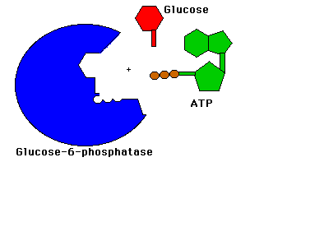
ENZIMAS
Formación de Glucosa-6-Fosfato por acción de la Enzima Glucosa-6-Fosfatasa.
Fuente: Curso de Biomoléculas, Universidad del País Vasco; 2017

Slide 23
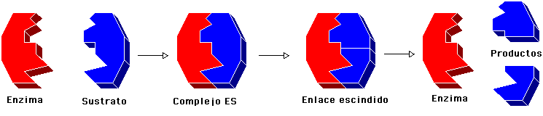
Propiedades de las Enzimas
Los Bioquímicos han investigado las enzimas (catalizadores biológicos) por más de 130 años, mucho antes de que comprendieran las bases físicas y químicas de los organismos vivos, dándole intuitivamente mucha importancia a las enzimas.

Slide 24
Propiedades de las Enzimas
Todos estos trabajos demostraron finalmente que casi todo proceso en los seres vivos sucede a causa de las reacciones catalizadas por ENZIMAS. Hasta fechas recientes todas las enzimas conocidas eran proteínas, pero investigaciones innovadoras revelaron que las moléculas de Ácido Ribonucleico también tiene propiedades catalíticas.

Slide 25
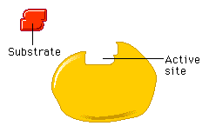
Propiedades de las Enzimas
Mecanismo de acción de las Enzimas.
Fuente: Curso de Biomoléculas, Universidad del País Vasco; 2017

Slide 26
Propiedades de las Enzimas
Sin enzimas, la mayor parte de las miles de reacciones bioquímicas que sustentan los procesos vitales ocurrirían a velocidades imperceptibles.
Determinaciones recientes de reacciones no catalizadas en agua van desde cinco segundos para la hidratación del CO₂ hasta 1100 millones de años para la descarboxilación de la Glicina.

Slide 27
Propiedades de las Enzimas
El Peróxido de Hidrógeno (H₂O₂) es tóxico para la mayoría de los organismos vivos.
Muchos organismos son capaces de destruir el H₂O₂ mediante la acción de enzimas antes de que pueda realizar algún daño.
El H₂O₂ se convierte en oxígeno y agua según la siguiente reacción:
2 H₂O₂ → 2 H₂O + O₂

Slide 28
Propiedades de las Enzimas
Aunque esta reacción ocurre espontáneamente, las enzimas incrementan la velocidad de reacción de forma considerable.
Se conoce que al menos dos enzimas diferentes catalizan esta reacción: a)Catalasa, que se encuentra en animales y protistas; b)Peroxidasa, que se encuentra en las plantas.

Slide 29
Propiedades de las Enzimas
La degradación espontánea del Peróxido de Hidrógeno (agua oxigenada) puede tardar varias semanas.
Al añadirle un trocito de ion Férrico (FeCl₃), la velocidad de la reacción aumenta 1000 veces.
Si esta solución se aplica a una cortadita en un dedo, la Hemoglobina que contiene Hierro libera inmediatamente el O₂ observándose un burbujeo.

Slide 30
Propiedades de las Enzimas
La reacción se ha acelerado un millón de veces en comparación con la degradación espontánea.
La Catalasa aumenta la velocidad de la descomposición del H₂O₂ mil millones de veces.
La Catalasa defiende a las células frente a los efectos dañinos del H₂O_{2.}

Slide 31
Propiedades de las Enzimas
Reducción de la energía de activación requerida para la descomposición del peróxido de hidrógeno por medio de catalizadores
Condiciones de reacción | Energía libre de activación |  | Velocidad relativa
 | kJmol⁻¹ | kcalmol⁻¹
Sin catalizador | 75.2 | 18.0 | 1
En presencia de platino | 48.9 | 11.7 | 2.77 x 10⁴
Catalasa | 23.0 | 5.5 | 6.51 x 10⁸
Comparación de la actividad de los catalizadores.
Fuente: Elaboración propia, 2017

Slide 32
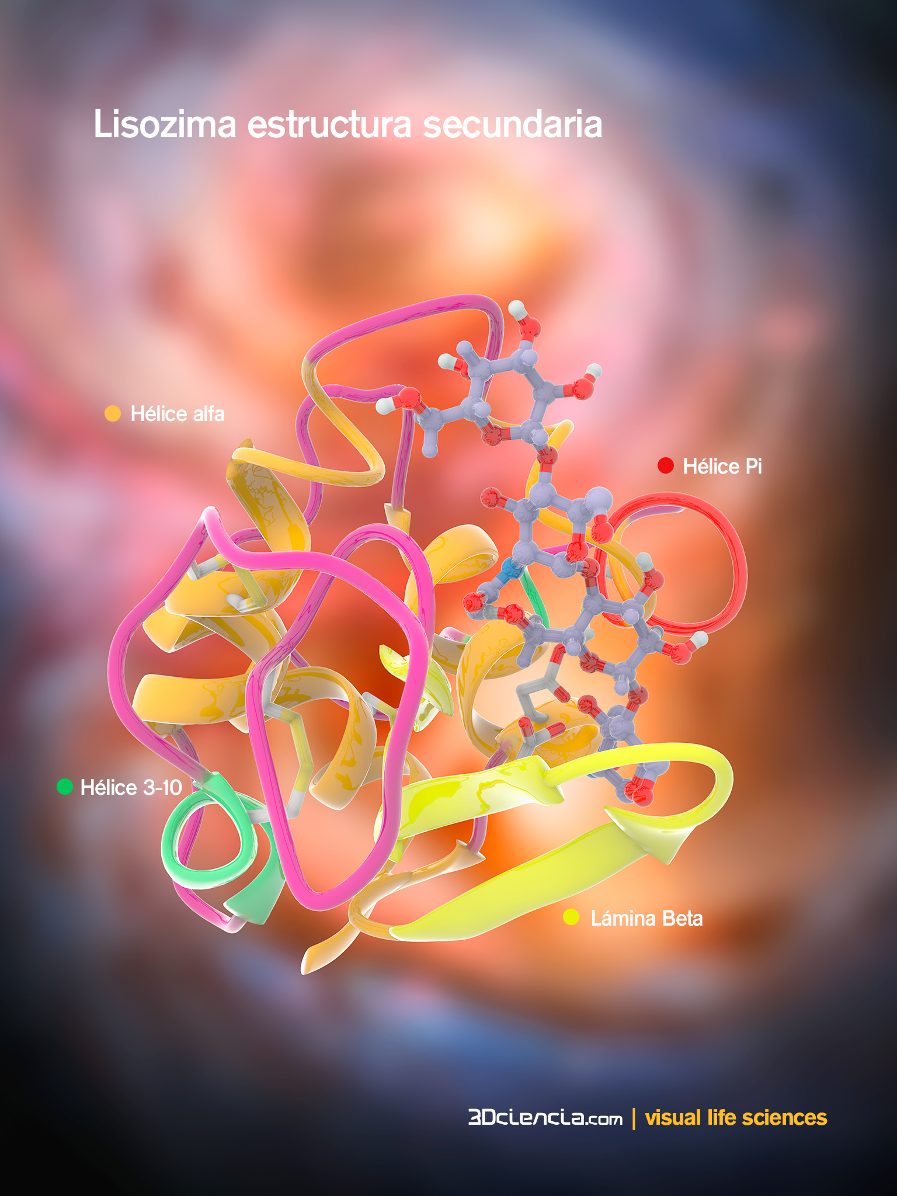
Estructura secundaria de la Lisozima.
Fuente: Visual Life Science. 3Dciencia.com, 2017

Slide 33
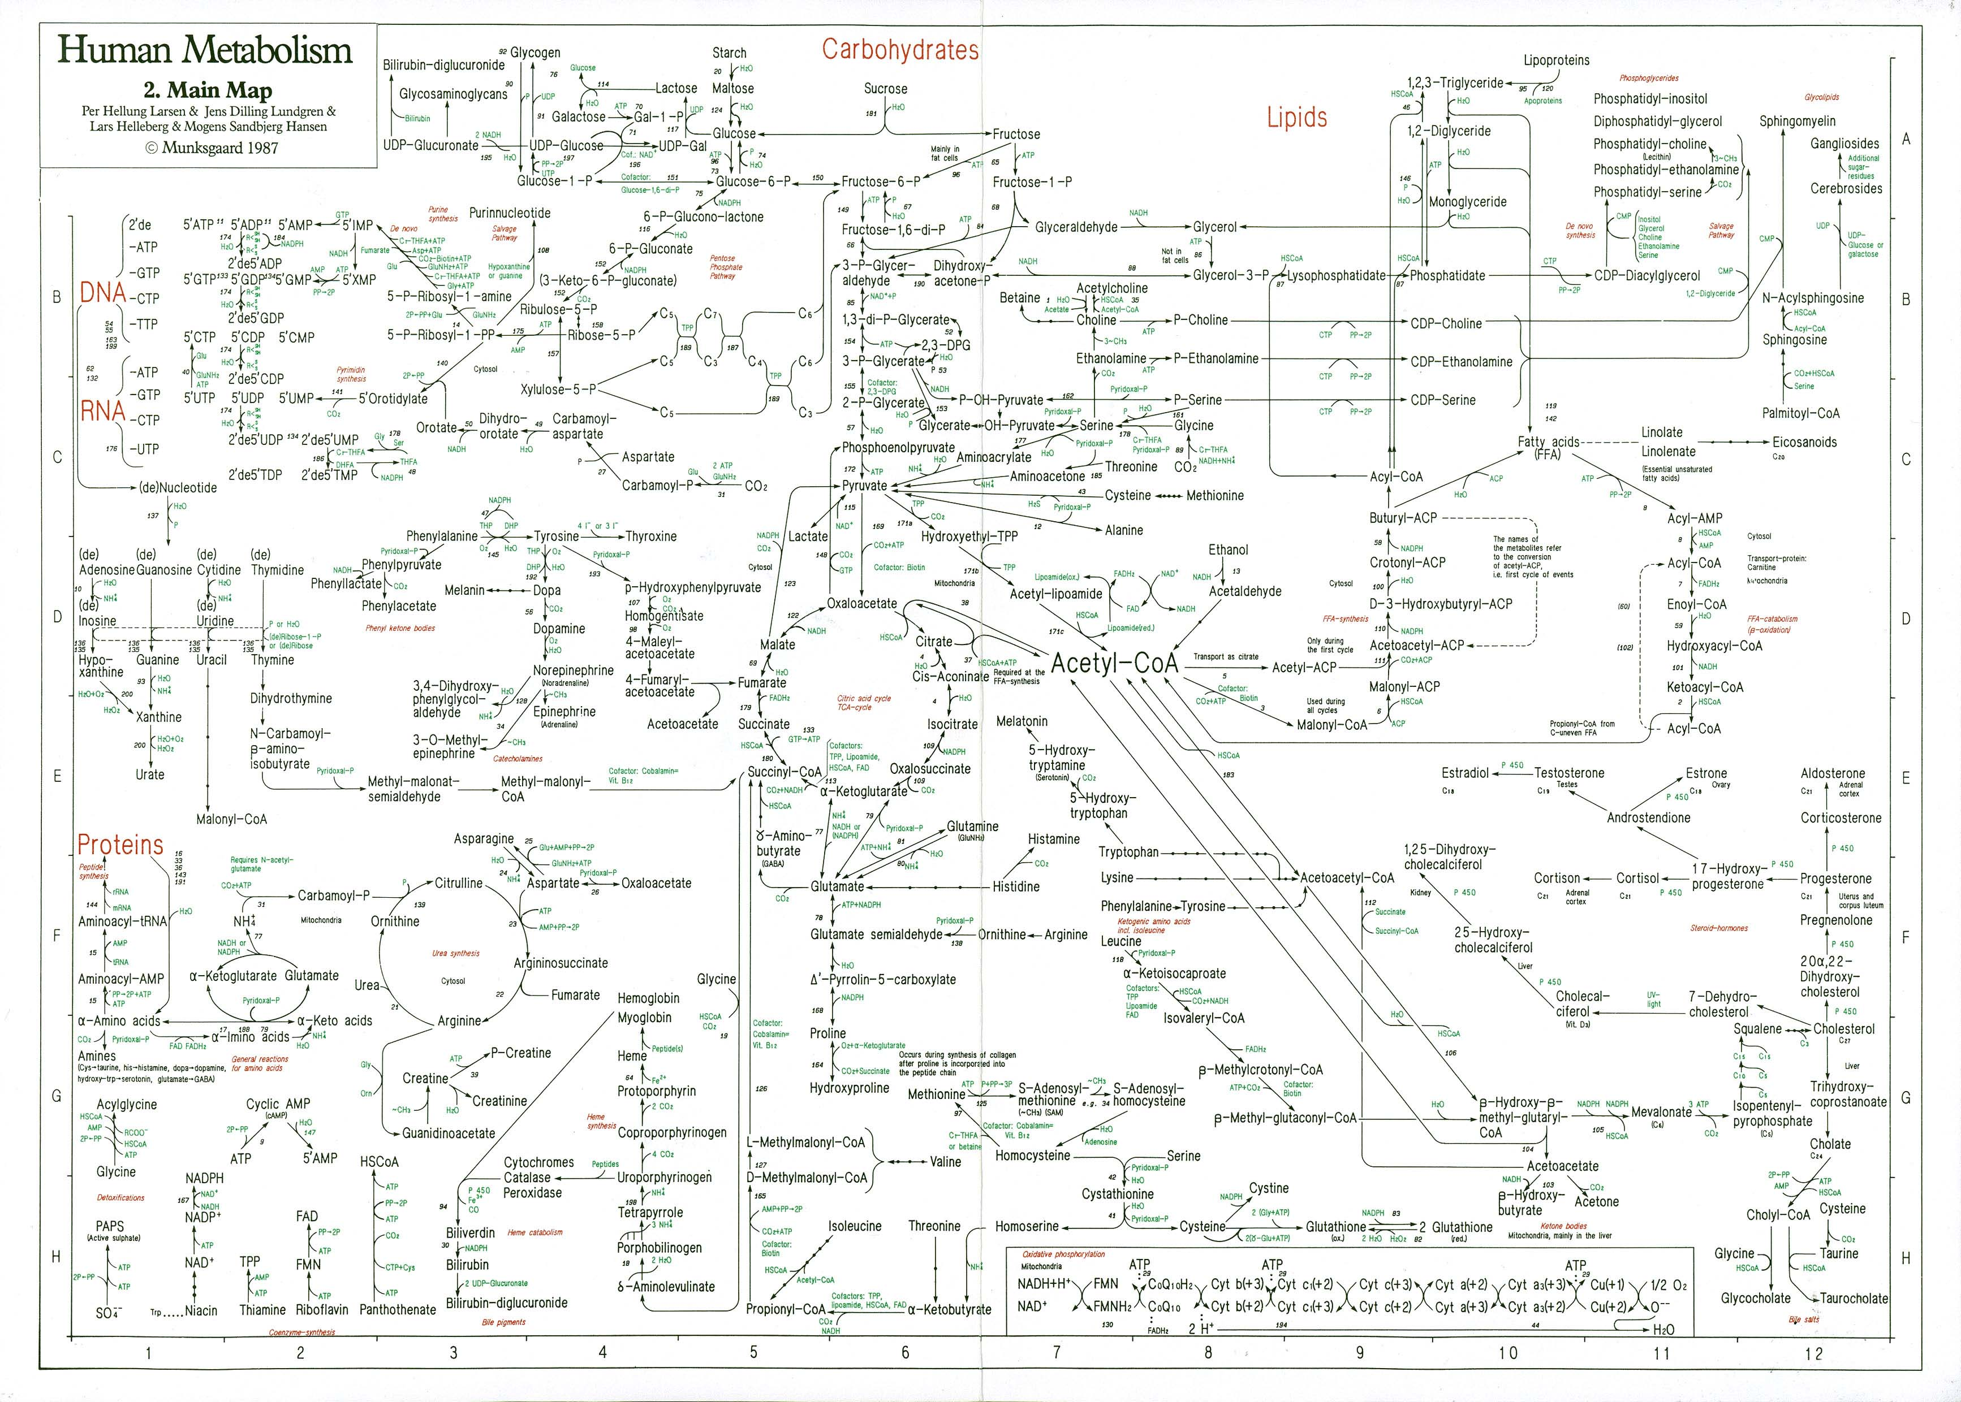

Slide 34
Propiedades de las Enzimas
La catálisis es esencial para hacer que muchas reacciones bioquímicas de importancia crucial se produzcan en condiciones fisiológicas a velocidades útiles. En el medio complejo de la célula hay innumerables reacciones posibles entre las moléculas.

Slide 35
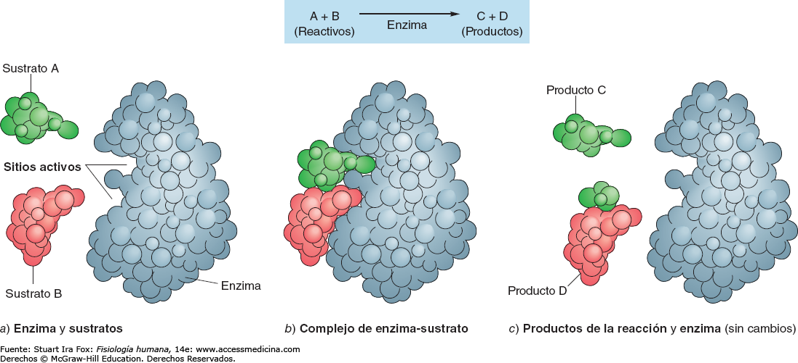
Propiedades de las Enzimas
Catálisis enzimática.
Fuente: Fox, 2014

Slide 36
Propiedades de las Enzimas
La célula se aprovecha de la catálisis específica para canalizar sustancias hacia rutas que sean útiles en lugar de reacciones colaterales despilfarradoras.

Slide 37
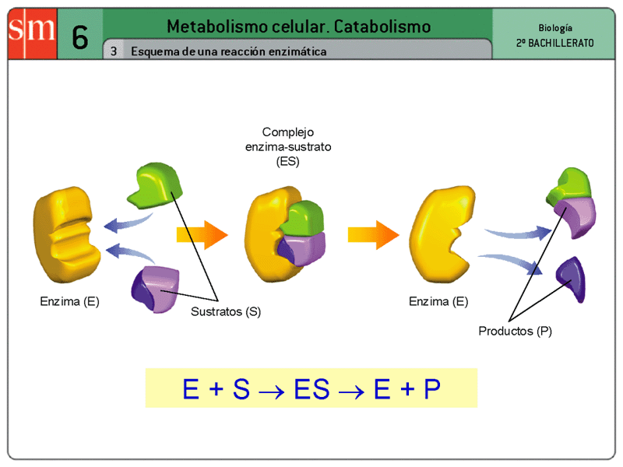
Propiedades de las Enzimas
Mecanismo de acción de las enzimas.
Fuente: Karp, 2014

Slide 38
Propiedades de las Enzimas
Además, las enzimas que utiliza la célula son catalizadores poco habituales, ya que en la mayor parte de los casos, la eficacia de su acción puede controlarse, de manera que se module la producción de distintas sustancias en respuesta a las necesidades de la célula y del organismo.

Slide 39
Referencias Bibliográficas
Referencias Bibliográficas
Campbell, M. K., y Farrell, S. O. (2016). Bioquímica. México: Cengage Learning. 978-607-522-506-7
Cardellá R., L. (2007). Bioquímica Humana. La Habana: Editorial Ciencias Médicas. 20017. ISBN 959-212-238-3
Díaz Z., J., Juárez O., M. A. (2007). Bioquímica. México. McGraw-Hill Interamericana. ISBN 978-970-104-818-4
Fox I., S. (2014). Fisiología Humana. España: McGraw Hill Interamericana. 978-607-151-151-1
Karp, G. (2012). Biología Celular y Molecular. España: McGraw Hill Interamericana. ISBN 978-607-150504-5
Mathews, C. K., Van Holde, K. E., Ahem, K. G. (2013). Bioquímica. México: Pearson. ISBN 978-849-0353-929
Mckee, T., Mckee, B. J., (2014). Bioquímica. España: McGraw-Hill Interamericana. ISBN 978-607-151-127-0

Slide 40
Referencias Bibliográficas
Referencias Bibliográficas
Michaelis, L., y Menten, M. L. (1913). Die kinetik der invertinwirkung. Biochem. Z. Vol. 49, págs. 333-369.
Nelson L., D., Cox, M. M. (2015) Lehninger: Principios de Bioquímica. México: Omega. ISBN 978-842-8216-036
Orten, N. (2003). Bioquímica Humana. México: Panamericana. ISBN 978-950-061-607-2
Piña G., E., Laguna, J. (2013). Bioquímica de Laguna. México: El Manual Moderno. ISBN 978-607-448-291-1
Rodwell V. W., Bender, D. A., Botham, K. M., Kennelly, P. J., Weil, P. A. (2016). Bioquímica de Harper. México: McGraw Hill. ISBN 978-607-1368-7
Stryer, L. (2013). Bioquímica. México: Reverte. ISBN 978-84-291-7600-1
Voet, D., Voet, J.G., Pratt, Ch. (2007). Fundamentos de Bioquímica. España: Media Panamericana. ISBN 950—06-2301-3

Slide 41
Referencias Bibliográficas
Páginas de Internet
http://depa.pquim.unam.mx/proteinas/enzimas/img1c.html
https://commons.wikimedia.org/File:Carbonic_anhydrase.png
https://www.standford.edu
https://es.wordpress.com
https://www.medicalpress.es
www.historiasdelahistoria.com
www.thebakergroup.com
www.sciencephoto.com
https://commons.wikimedia.org/wiki/Category:Images
https://www.nobelprize.org/educational/medicine/
Universidad del País Vasco. Curso de Biomoléculas. 2017. www.ehu.eus/es
https://3dciencia.wordpress.com/
www.depositphotos.com/stock_photoes/stock_photoes
XXXVI Congreso de la Sociedad Española de Bioquímica y Biología Molecular. Madrid, 3-6 septiembre 2013. Resumen disponible en http://hdl.handle.net/10017/19767 (Acceso Septiembre 2017).
… Continúa Enzimas, Parte II

